Slide 1


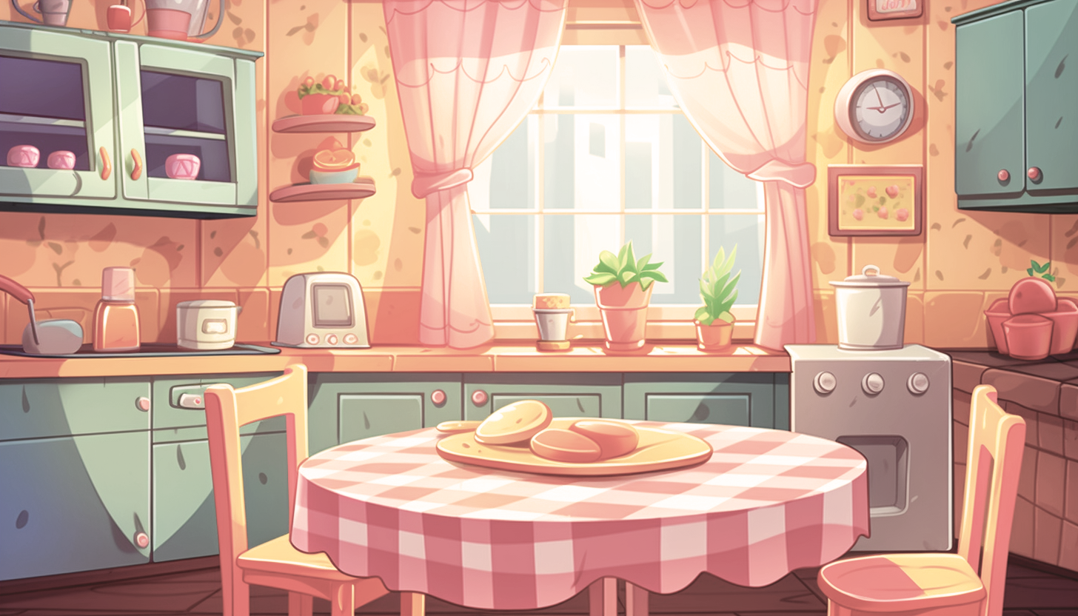

















Яблоко ело Аллу
Волны плывут по лодке
Стол упал на лампу
Молоко пьет Славу
Полка стоит на кока-коле
У пилы Володя
Кока-кола стоит на полке
Лодка плывет по волнам
Алла ела яблоко
Слава пьет молоко
Лампа упала на стол
У Володи пила

